Slide 1
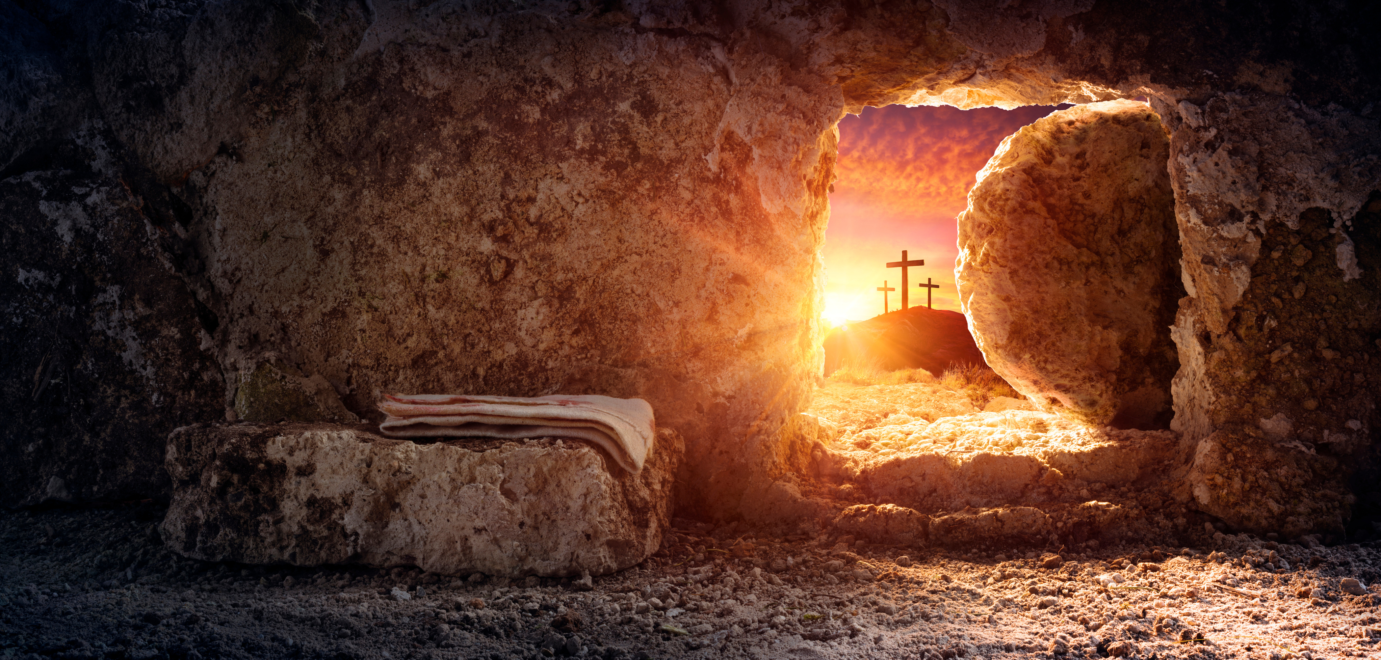

LECCIÓN 13
LA RESURRECCIÓN Y LA VIDA

Slide 2
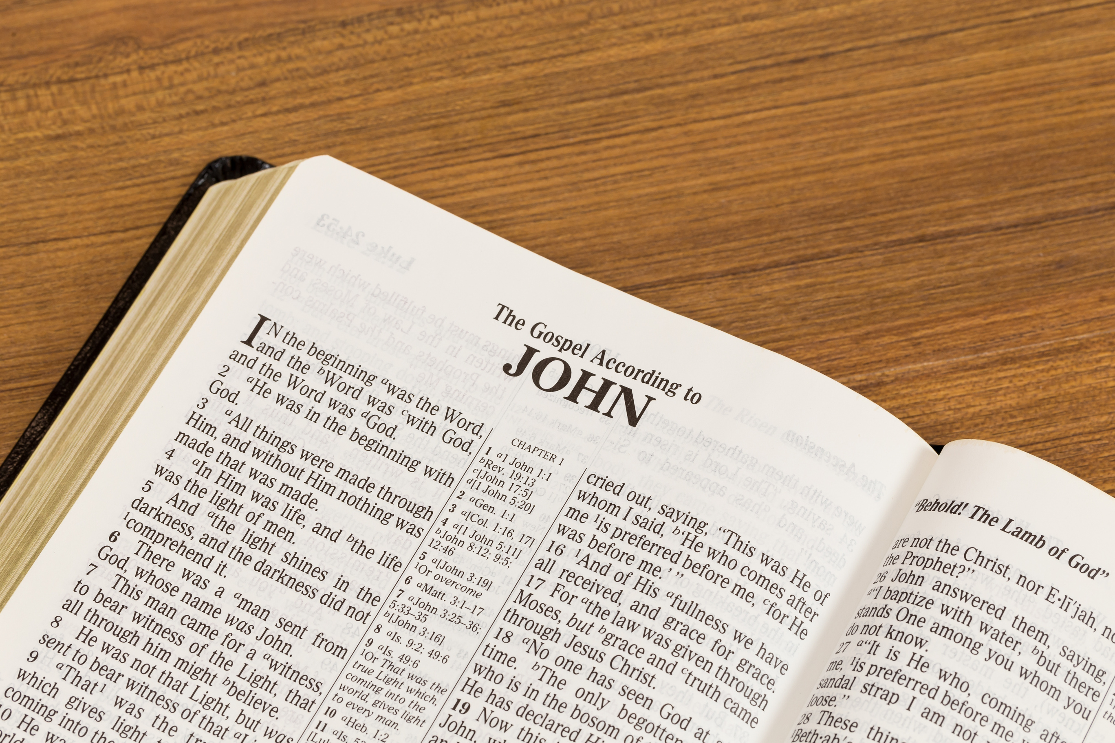
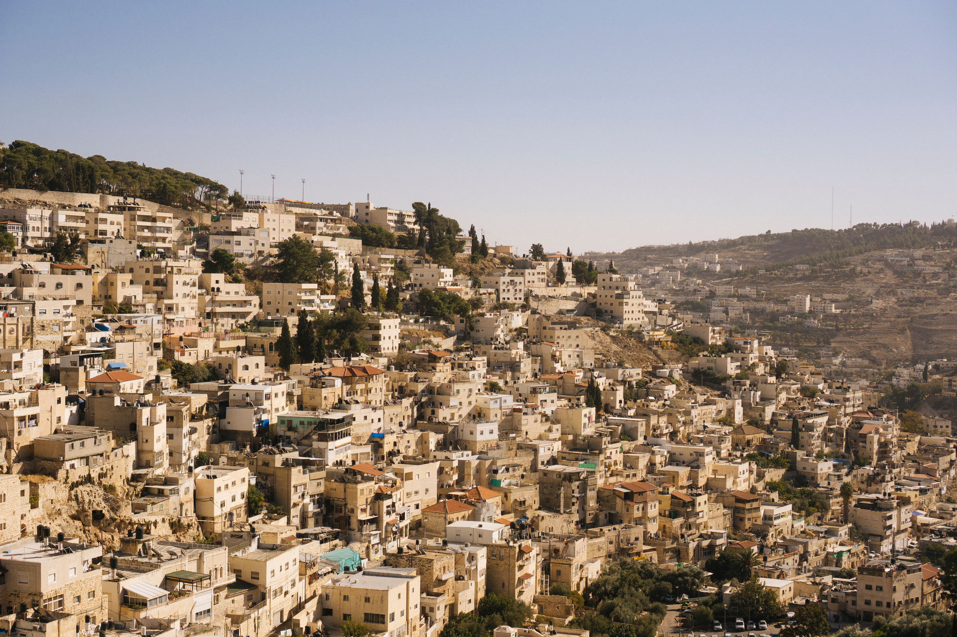
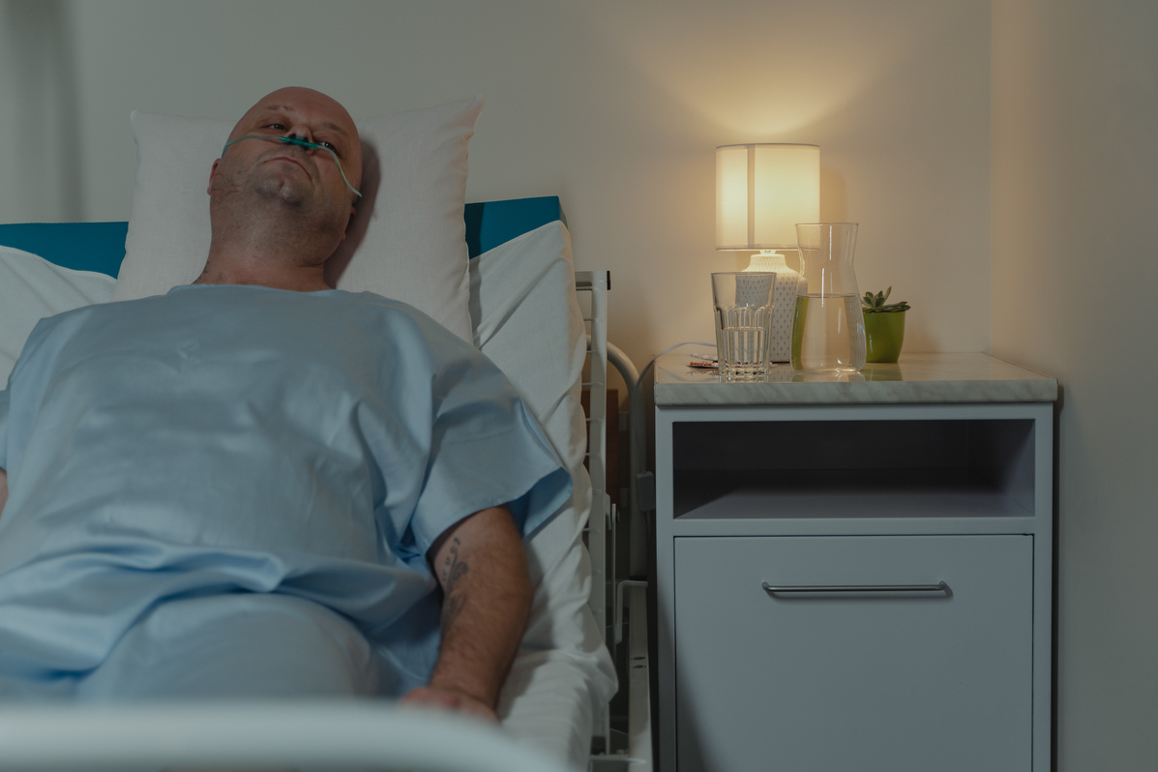
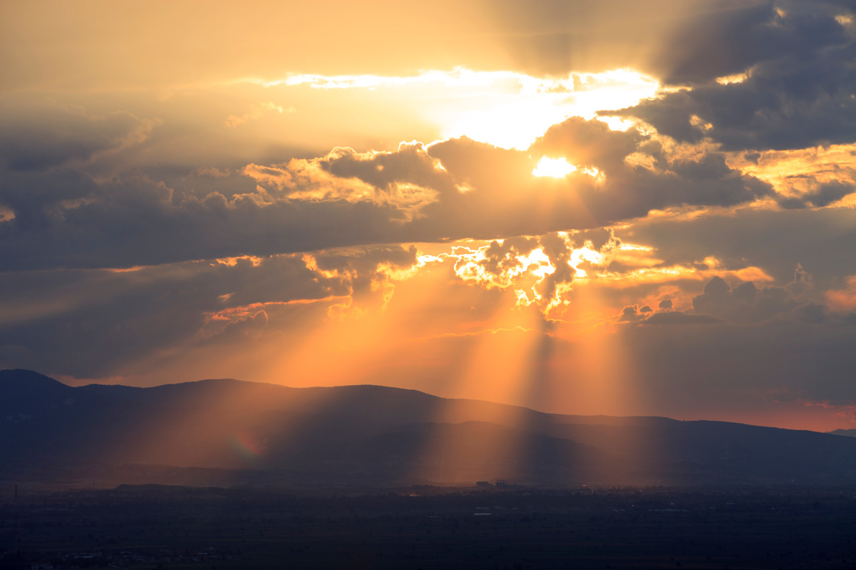
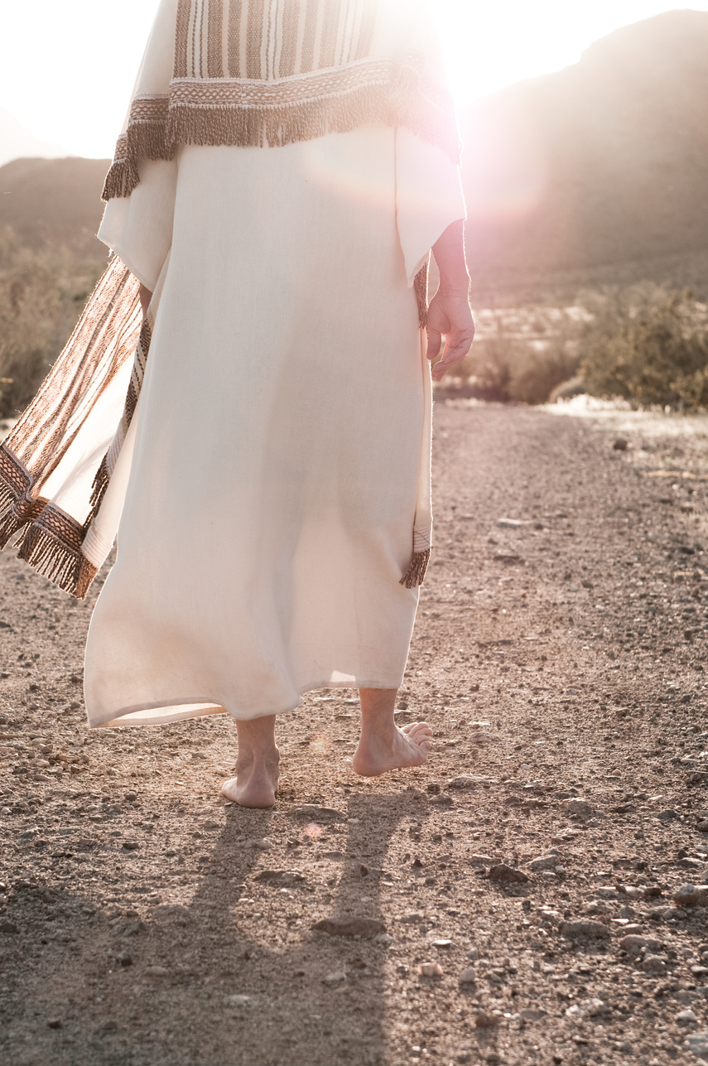

LECCIÓN DE REPASO
Jesús y Lázaro
DOMINGO
LUNES
MARTES
MIERCOLES
JUEVES
LA DECEPCIÓN SE CONVIERTE EN ESPERANZA
ESPERANDO, ESPERANDO, ESPERANDO
LA FAMILIA DE BETANIA
LÁZARO SE ENFERMA
NO SIEMPRE ES COMO ESPERAMOS…

Slide 3

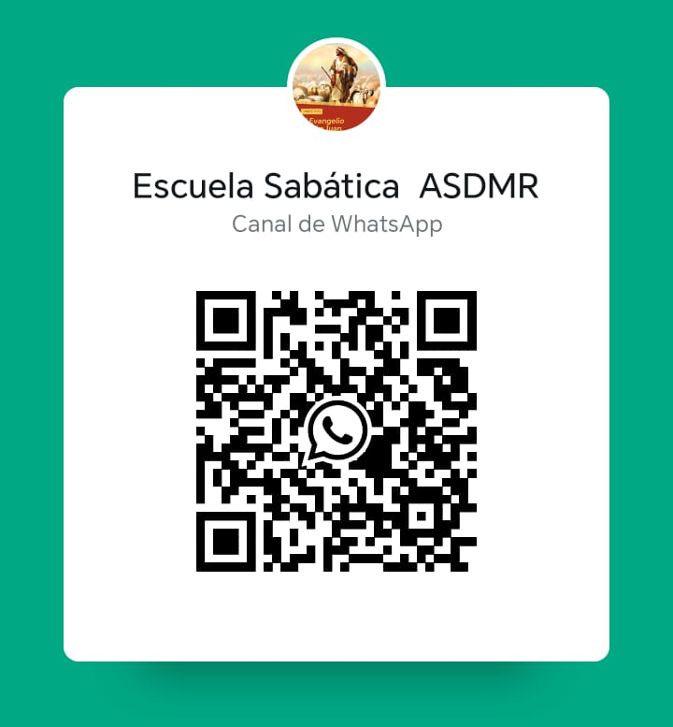
Lección 3
Escuela Sabática 2025
Descargar PDF en
www.reformacolombia.org
Sigue nuestro canal de WhatsApp de Escuela Sabática
Notes:
www.reformacolombia.org

Slide 4

Inscríbete como voluntario en www.reformacolombia.org
Notes:
Inscríbete como voluntario en www.reformacolombia.org

Slide 5
LECCIÓN 13
LA RESURRECCIÓN Y LA VIDA

Slide 6
DOMINGO
JESÚS EN BETANIA
a. Al enterarse de que Jesús venía a Betania, ¿qué hizo Marta y qué convicción expresó? Juan 11:20–22.

Slide 7
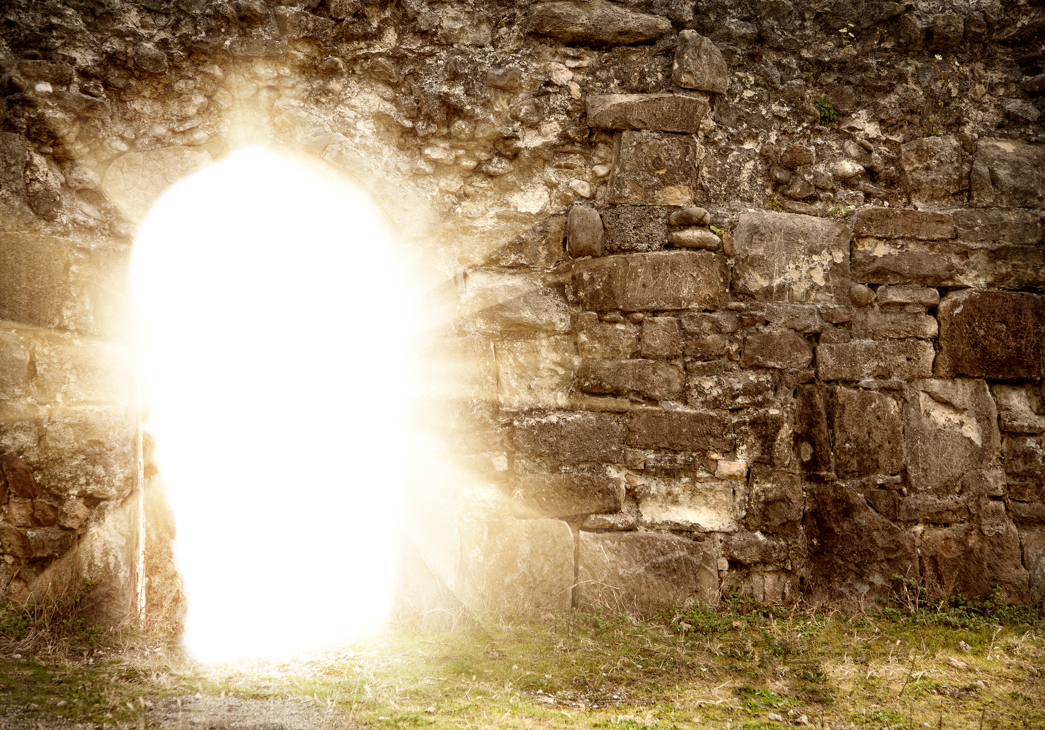

LA MÁXIMA PROMESA DE ESPERANZA
LUNES
a. ¿Qué le aseguró Jesús a Marta? Juan 11:23. ¿Qué entendió ella al decir esto? Juan 11:24.

Slide 8
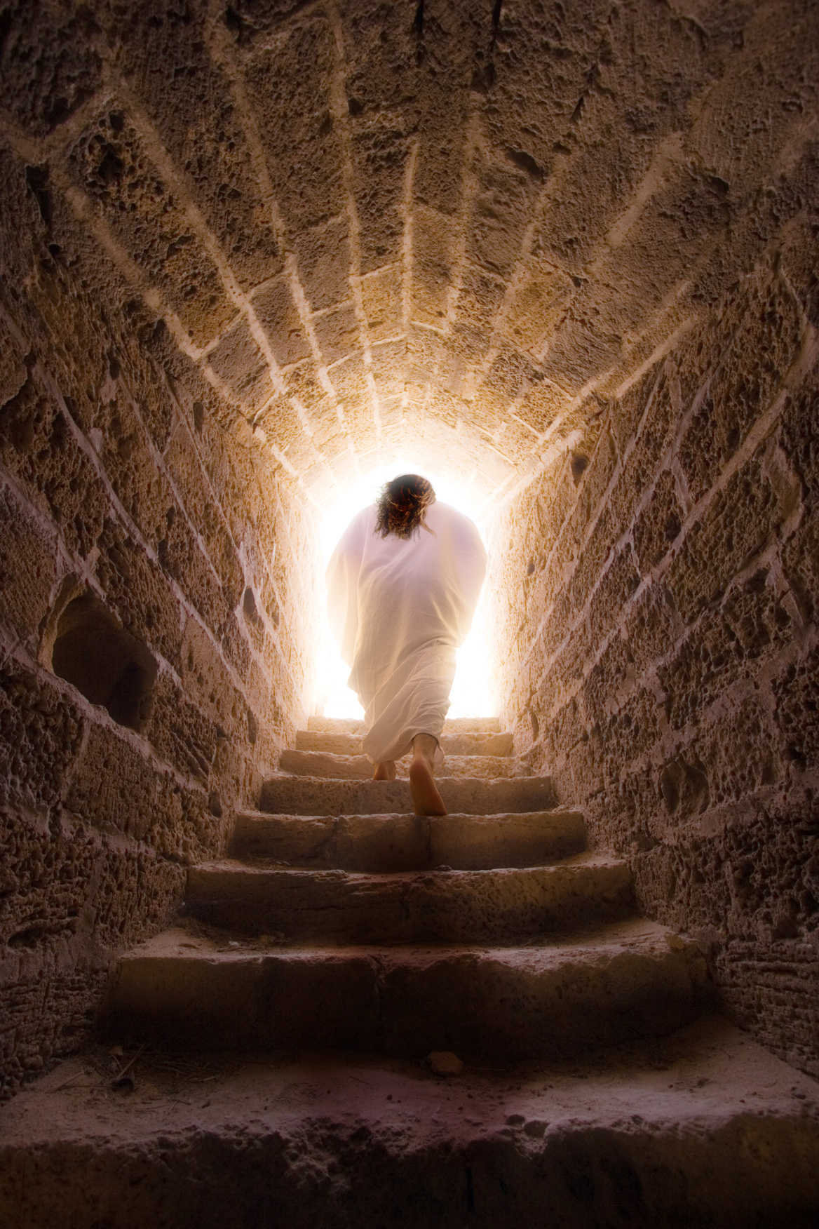
LUNES
b. ¿Con qué palabras reconoció Jesús la convicción de Marta? Juan 11:25; 1 Juan 5:12.

Slide 9
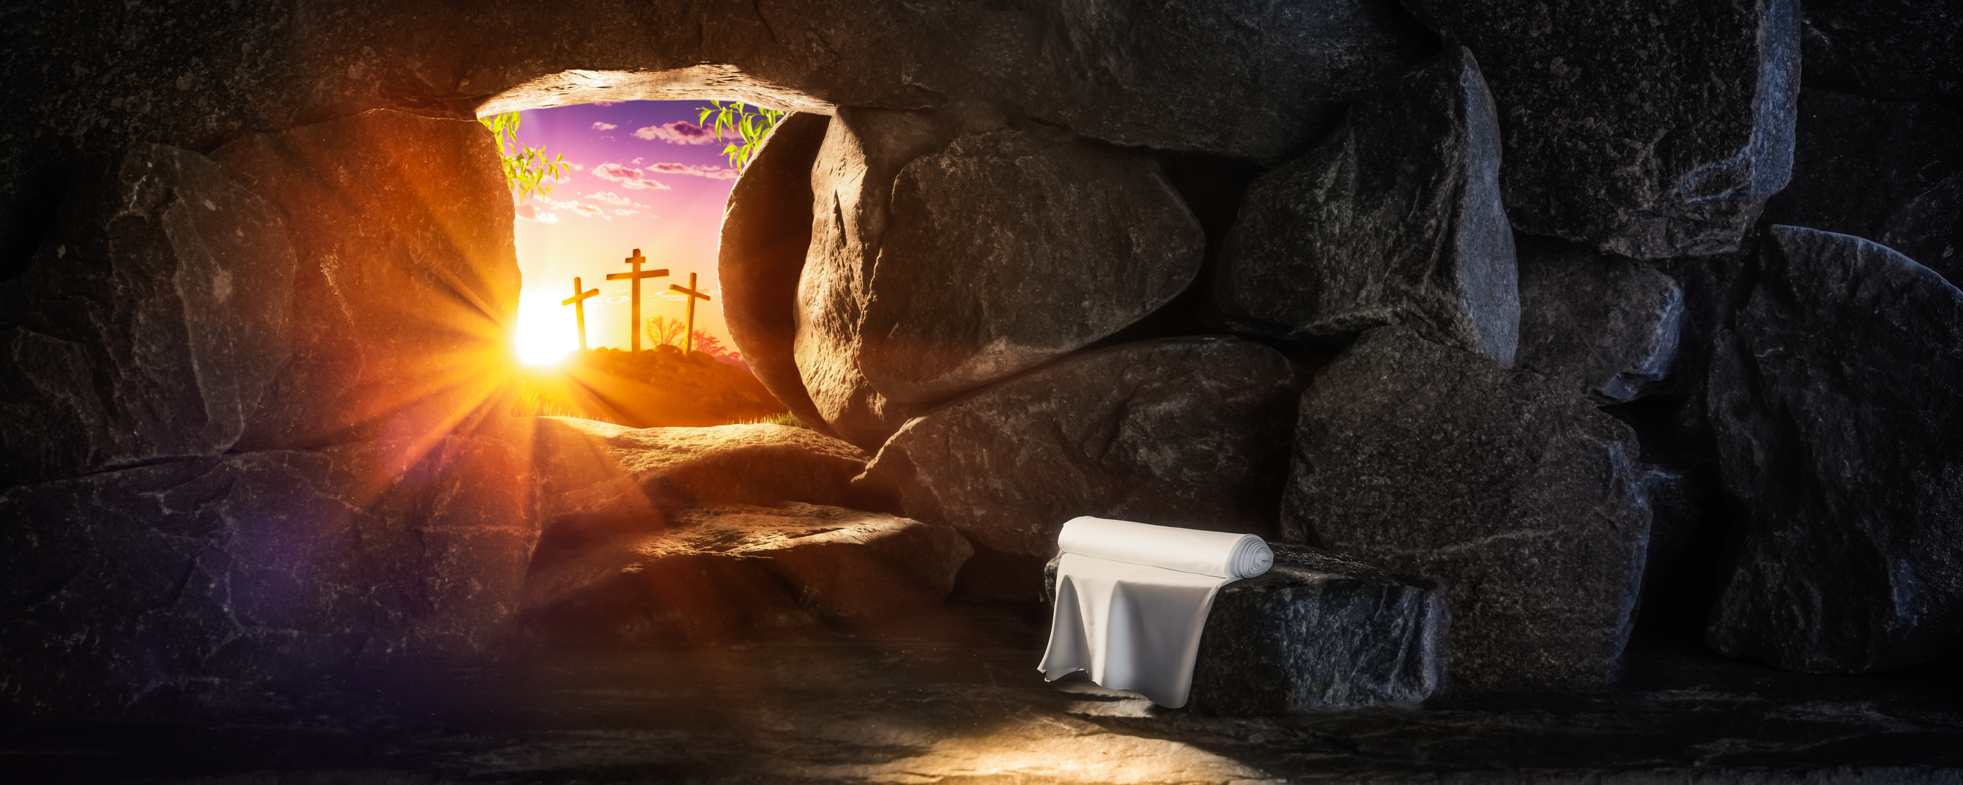
LUNES
c. ¿Qué promesa es la base de nuestra esperanza más allá de la tumba, y cómo se relacionó la convicción de Marta con el milagro de Cristo? Juan 5:26; 11:26, 27.

Slide 10
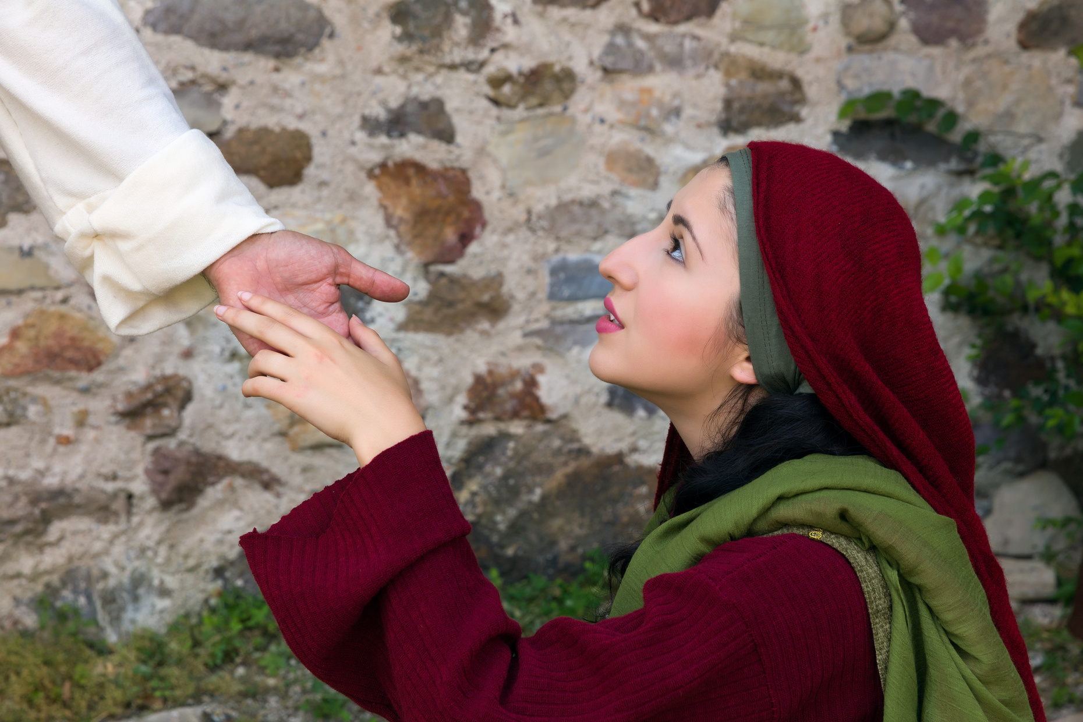
MARTES
JESÚS LLORA
a. Describe las acciones y palabras de la afligida María. Juan 11:28–32

Slide 11
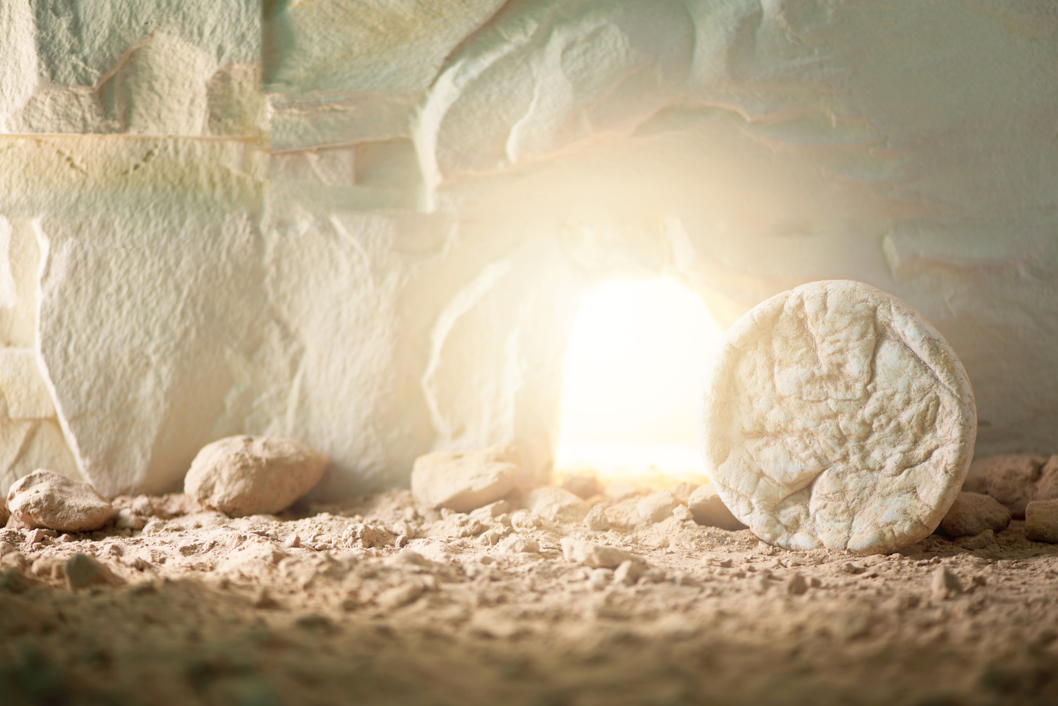
MARTES
b. Cuando Jesús vio a María y a algunos judíos llorando, ¿qué hizo Él, y por qué? Juan 11:33–35.

Slide 12
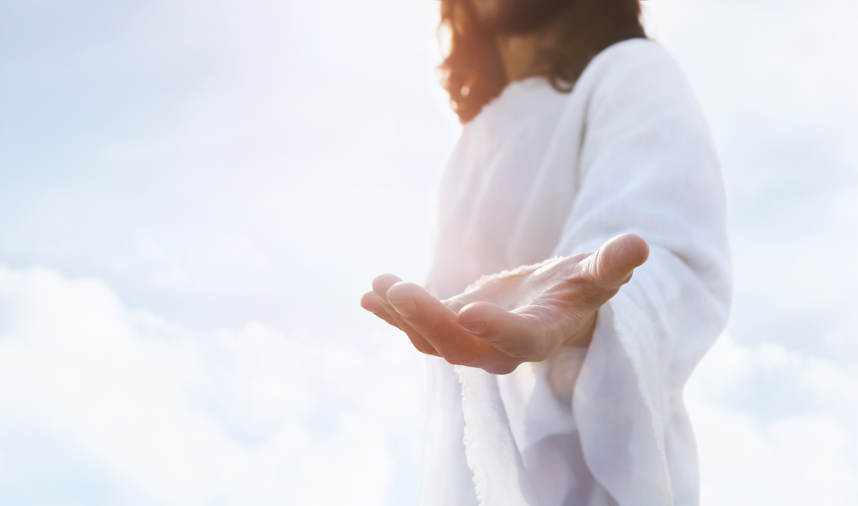
MARTES
c. ¿Cómo puede servirnos de ejemplo este momento de la vida de Jesús? Romanos 12:15.

Slide 13
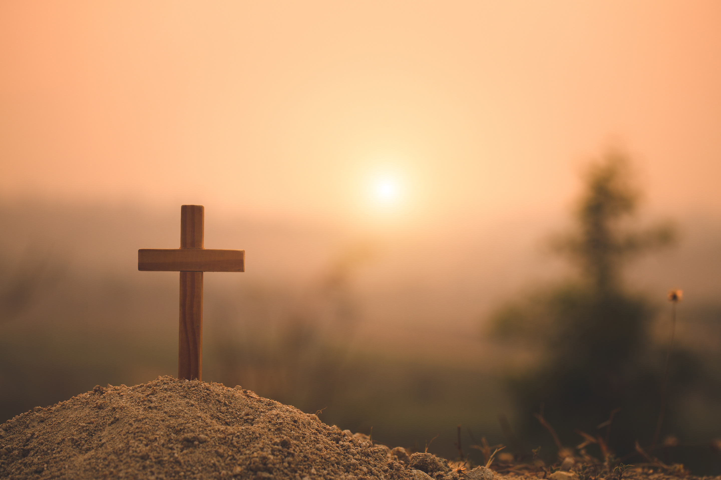
MIERCOLES
COOPERACIÓN ENTRE DIOS Y LA HUMANIDAD
a. ¿Qué orden dio Jesús a los que le rodeaban? Juan 11:39 (primera parte). ¿Cómo reaccionó Marta y qué le dijo Jesús? Juan 11:39 (última parte).

Slide 14
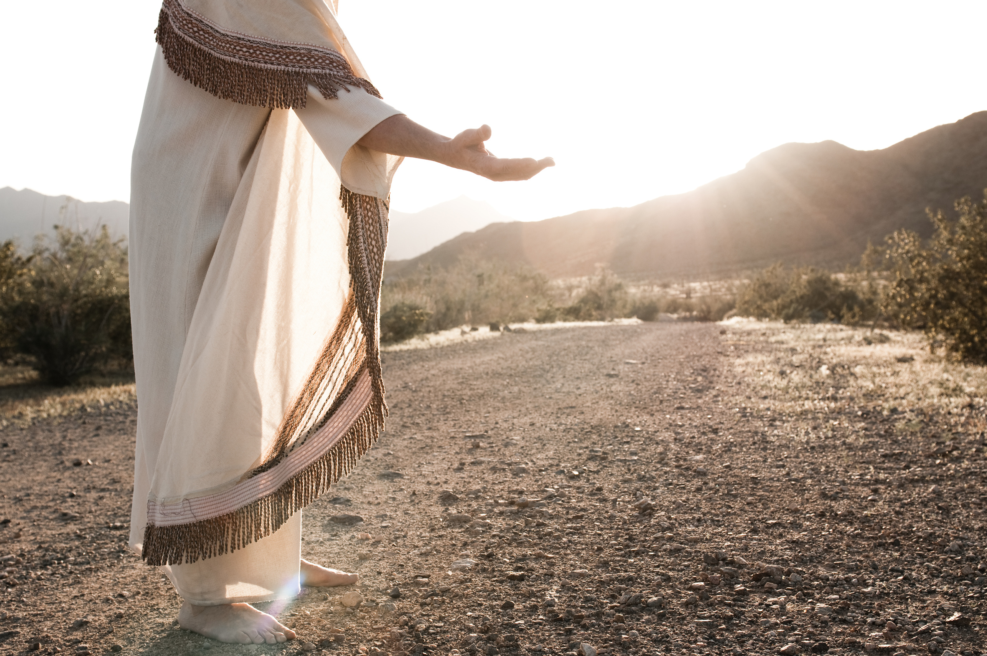
MIERCOLES
b. ¿Qué palabras de Cristo reprenden hoy amablemente nuestra incredulidad? Juan 11:40.

Slide 15
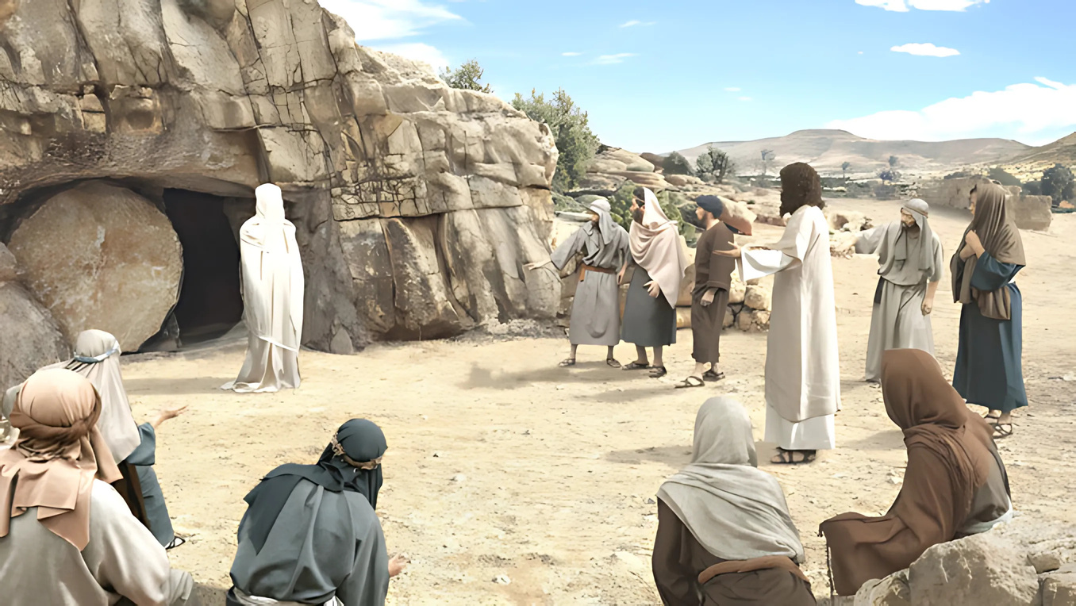
JUEVES
JESÚS RESUCITA A LÁZARO
a. ¿Qué oración hizo Jesús junto al sepulcro? Juan 11:41, 42.

Slide 16
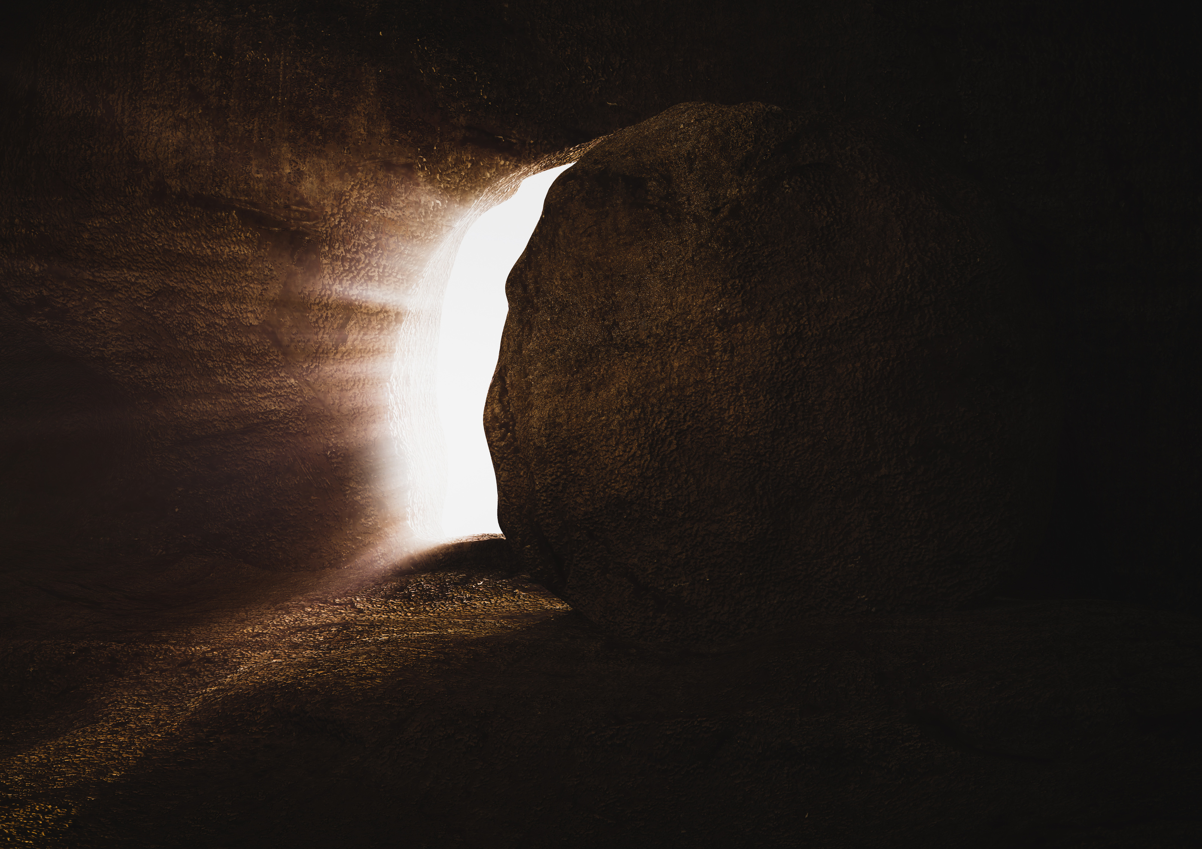
JUEVES
b. ¿Con qué palabras resucitó Jesús a Lázaro? Juan 11:43. ¿Qué ocurrió inmediatamente? Juan 11:44.

Slide 17

MINUTOS
MISIONEROS

Slide 18

Sigue Nuestro Canal de Whatsapp
ESCUELA SABATICA ASDMR

